Slide 1
Особенности подготовки и проведения ОГЭ по отдельным предметам

Slide 2
Особенности организации и проведения ОГЭ
по русскому языку
Каждая аудитория для проведения ОГЭ по русскому языку должна быть оснащена средствами воспроизведения аудиозаписи.
Технические специалисты или организаторы в аудитории настраивают средство воспроизведения аудиозаписи так, чтобы было слышно всем участникам экзамена. Аудиозапись прослушивается участниками экзамена дважды с перерывом в 5-6 минут. Во время прослушивания текста участникам ГИА разрешается делать записи на черновиках. После повторного прослушивания участники ГИА приступают к написанию изложения. Организаторы в аудитории отключают средство воспроизведения аудиозаписи.
В аудитории участникам экзамена предоставляются орфографические словари, позволяющие устанавливать нормативное написание слов, и которыми участники экзамена пользуются при выполнении всех частей работы.

Slide 3
Письменная часть ОГЭ по иностранным языкам. Раздел «Аудирование»
Письменная часть проводится с КИМ, представляющими собой комплекты заданий стандартизированной формы.
В целях оптимизации времени нахождения в ППЭ участников ОГЭ по иностранным языкам, по решению Министерства образования и науки Республики Саха (Якутия) организация проведения экзамена для всех участников ОГЭ по иностранным языкам проводится в один день (одновременно письменная часть и устная часть (раздел «Говорение»)
При проведении устной части по иностранным языкам применение технологии ОГЭ 2.0 не предусмотрено!

Slide 4
Особенности организации и проведения ОГЭ
по химии
Перед началом экзаменационной работы или перед началом выполнения задания №24 специалист по проведению инструктажа и обеспечению лабораторных работ в аудитории проводит инструктаж участников экзамена по технике безопасности при обращении с лабораторным оборудованием и реактивами под подпись каждого участника экзамена в специально предусмотренной ведомости.
К выполнению задания №24 не допускаются участники экзамена, не прошедшие инструктаж по технике безопасности.
Участнику экзамена предлагается индивидуальный комплект, состоящий из определённого набора оборудования и реактивов. Перечни веществ и лабораторного оборудования, включаемых в комплекты для выполнения экспериментальных заданий, составлены на основе общих перечней, которые приведены в Приложении 2 к Спецификации КИМ ОГЭ по химии в 2023 году «Организация подготовки индивидуальных комплектов участников ОГЭ по химии для проведения химического эксперимента (при выполнении заданий №23 и №24)»
Notes:
Примерная инструкция по технике безопасности приведена в настоящих Методических рекомендациях. Для выполнения химического эксперимента, предусмотренного заданиями №23 и №24, каждому участнику экзамена предлагается индивидуальный комплект, состоящий из определённого набора оборудования и реактивов. Перечни веществ и лабораторного оборудования, включаемых в комплекты для выполнения экспериментальных заданий, составлены на основе общих перечней, которые приведены в Приложении 2 к Спецификации КИМ ОГЭ по химии в 2023 году «Организация подготовки индивидуальных комплектов участников ОГЭ по химии для проведения химического эксперимента (при выполнении заданий №23 и №24)»

Slide 5
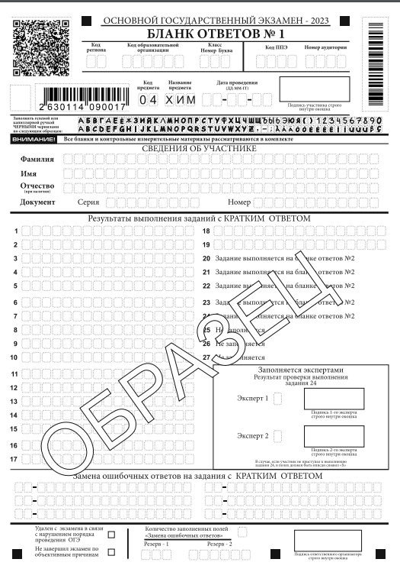
Особенности организации и проведения ОГЭ
по химии
Эксперты оценивают выполнение лабораторных работ участников экзамена независимо друг от друга и непосредственно при выполнении участником экзамена задания №24. Эксперты вносят результаты оценивания в Ведомость оценивания выполнения задания №24 (лабораторной работы) в аудитории, не допуская информирования участников ГИА, организаторов и других лиц о выставляемых баллах

Slide 6
Особенности организации и проведения ОГЭ
по химии
- Задание 24 предполагает проведение двух реакций, соответствующих составленным уравнениям реакций.
24-е задание оценивается 2-мя экспертами на уровне ППЭ.
Третьи проверки по 24 заданию не предусмотрены.

Slide 7
Особенности организации и проведения ОГЭ по химии
Новая форма ППЭ-04-01-Х (не машиночитаемая)
1.Ведомость проведения инструктажа по технике безопасности

Slide 8
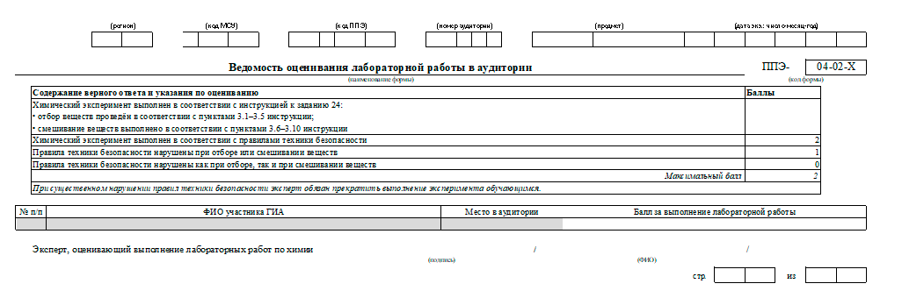
Особенности организации и проведения ОГЭ по химии
Новая форма ППЭ-04-02-Х (не машиночитаемая)
2. Ведомость оценивания лабораторной работы в аудитории

Slide 9
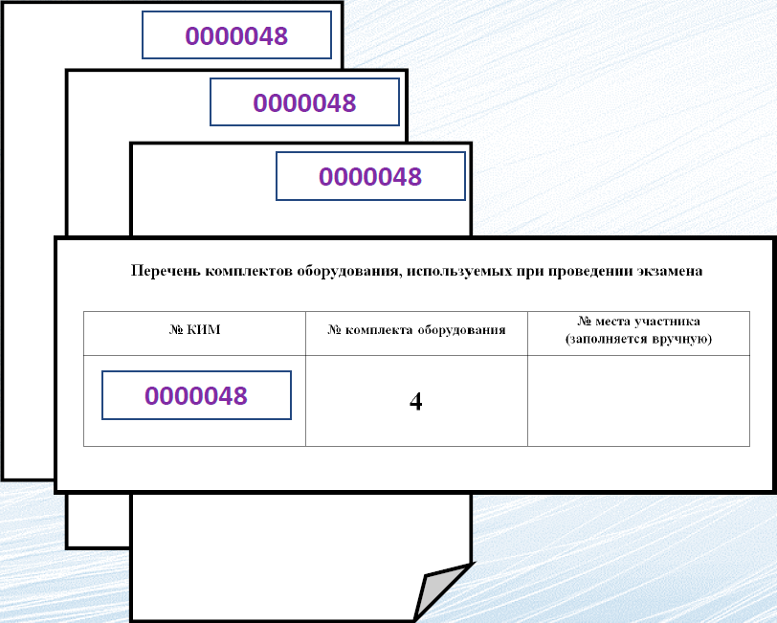
Комплект ЭМ по химии
Подготовка перечня комплектов оборудования:
- Специальная форма в каждом комплекте ЭМ;
- Номер КИМ автоматически вносится в форму;
- В форме заранее впечатан номер комплекта оборудования;
- В форме заполняется номер места участника и перед началом выполнения заданий выдается лаборанту для предварительной подготовки оборудования для определенного места;
- Участник выполняет задания КИМ, после чего приступает к выполнению эксперимента. На время начала эксперимента оборудование уже приготовлено.

Slide 10
Физика
На экзамене в каждой аудитории присутствует специалист по проведению инструктажа и обеспечению лабораторных работ, прошедший соответствующую подготовку, который проводит перед экзаменом инструктаж по технике безопасности и следит за соблюдением правил безопасности труда во время работы участников экзамена с лабораторным оборудованием.
Перечень дополнительных материалов и оборудования, пользование которыми разрешено на ОГЭ по физике, утвержден приказом Минобрнауки России.
Для подготовки лабораторного оборудования в ППЭ за один-два дня до экзамена сообщаются номера комплектов оборудования, которые будут использоваться на экзамене. Критерии проверки выполнения экспериментального задания требуют использования в рамках ОГЭ стандартизированного лабораторного оборудования. Перечень комплектов оборудования для выполнения экспериментальных заданий составлен на основе типовых наборов для фронтальных работ по физике.

Slide 11
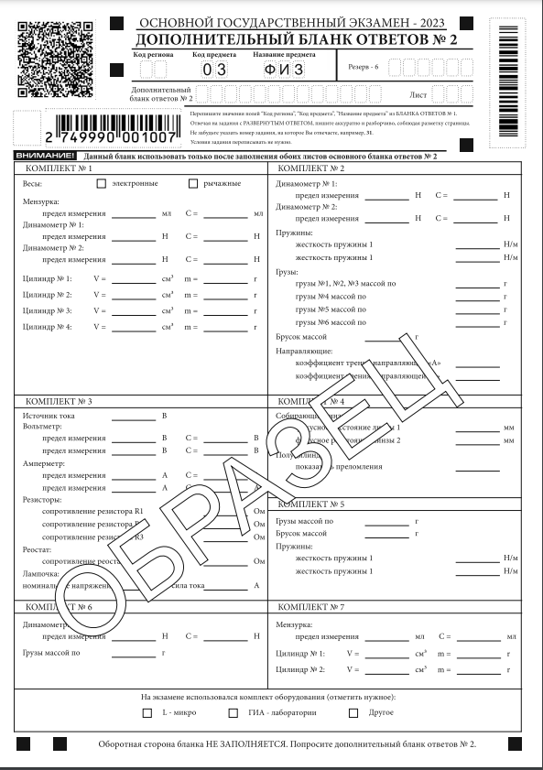
Физика
При отсутствии в ППЭ каких-либо приборов и материалов оборудование может быть заменено на аналогичное оборудование с другими характеристиками. В целях обеспечения объективного оценивания выполнения лабораторной работы участниками ОГЭ в случае замены оборудования на аналогичное с другими характеристиками необходимо довести до сведения экспертов предметной комиссии, осуществляющих проверку выполнения заданий, описание характеристик реально используемого на экзамене оборудования, заполнив дополнительный бланк по физике №2
Заполняется только в случае замены оборудования!

Slide 12
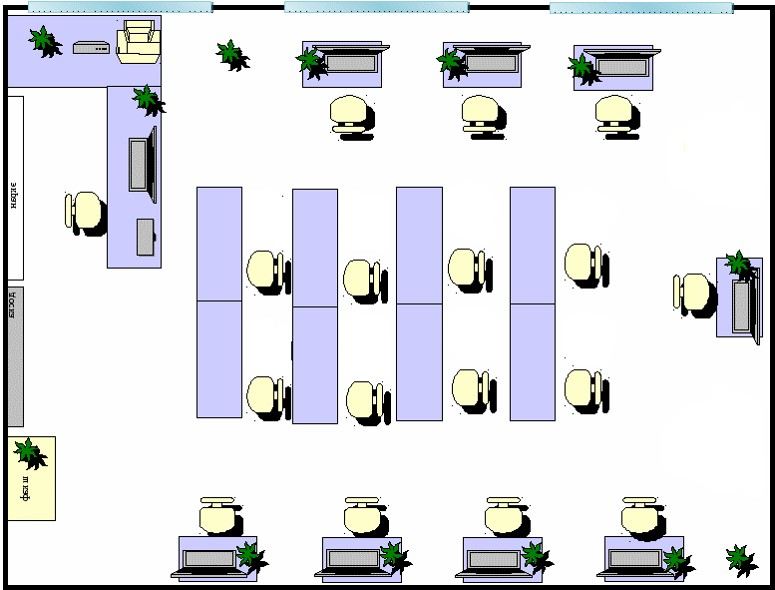
Организационно-технологическое обеспечение проведения ОГЭ по информатике и ИКТ в компьютерной форме (КОГЭ)
Все задания выполняются участниками в компьютерном классе, с оборудованными рабочими местами для выполнения письменной и практической части.
Число рабочих мест, оборудованных компьютером, должно соответствовать числу участников экзамена в аудитории.

Slide 13
Организационно-технологическое обеспечение проведения ОГЭ по информатике и ИКТ в компьютерной форме (КОГЭ)
Станция КОГЭ
Инструкции
Бланки регистрации
Зашифрованный КИМ
Ключ для расшифровки КИМ
Перечень редакторов электронных таблиц, текстовых редакторов, среды программирования языков ОГЭ по информатике и ИКТ в компьютерной форме (КОГЭ) утвержден приказом Минобрнауки РС (Я) №01-03/974 от 26.04.2023 г.

Slide 14
Организационно-технологическое обеспечение проведения ОГЭ по информатике и ИКТ в компьютерной форме (КОГЭ)

Slide 15
Организационно-технологическое обеспечение проведения ОГЭ по информатике и ИКТ в компьютерной форме (КОГЭ)
Подготовка к проведению экзамена
 | Наименование работ | Исполнитель
1 | Предоставление РЦОИ ПО для проведения экзамена: Станция КОГЭ для ППЭ Бланки регистрации Зашифрованные КИМ Ключ для расшифровки | ФЦТ
2 | Передача в ППЭ: Станция КОГЭ для ППЭ Бланки регистрации Зашифрованные КИМ Ключ для расшифровки | РЦОИ
3 | Тиражирование бланков участников и передача руководителю ППЭ | Технический специалист ППЭ
4 | Подготовка РЦОИ | Руководитель РЦОИ

Slide 16
Организационно-технологическое обеспечение проведения ОГЭ по информатике и ИКТ в компьютерной форме (КОГЭ)
Техническая подготовка к проведению экзамена
 | Наименование работ | Исполнитель
1 | Обеспечение рабочих мест участников и настройка оборудования | Технический специалист ППЭ
2 | Установка станции КОГЭ для ППЭ на все компьютеры, предназначенные для использования при проведения экзамена | Технический специалист ППЭ
3 | Подготовка станций КОГЭ. На каждой станции КОГЭ в каждой аудитории ППЭ и резервных станциях КОГЭ для ППЭ необходимо: проверить, при необходимости скорректировать, настройки экзамена по соответствующему учебному предмету: код ППЭ, номер аудитории и номер места Проверить настройки системного времени | Технический специалист ППЭ

Slide 17
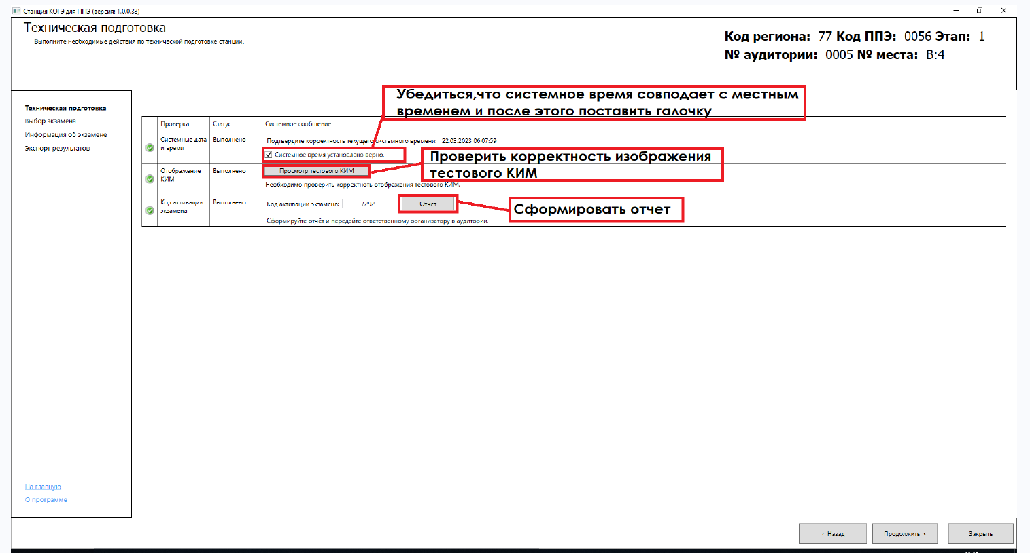
Организационно-технологическое обеспечение проведения ОГЭ по информатике и ИКТ в компьютерной форме (КОГЭ)
Техническая подготовка

Slide 18
Организационно-технологическое обеспечение проведения ОГЭ по информатике и ИКТ в компьютерной форме (КОГЭ)
Проведение экзамена
 | Наименование работ | Исполнитель
1 | Передача ключа доступа к КИМ в ППЭ | РЦОИ
2 | Скачивание ключа доступа к КИМ и запись на флеш-накопитель | Технический специалист ППЭ, руководитель ППЭ
3 | Выдача комплектов бланков ответственным организаторам аудиторий | Руководитель ППЭ
4 | Загрузка ключа доступа к КИМ на все станции КОГЭ для ППЭ во всех аудиториях | Технический специалист ППЭ
5 | Проверка качества напечатанных комплектов бланков и заполнение регистрационных полей бланков регистрации | Организатор в аудитории
6 | Проведение экзамена на станции КОГЭ | Организатор в аудитории, технический специалист ППЭ
7 | Экспорт ответов участников каждой аудитории и запись на флеш-носитель (допускается использование нескольких носителей на ППЭ ) | Технический специалист ППЭ
8 | Передача экспортированных ответов участников со всех аудиторий в РЦОИ | Технический специалист ППЭ

Slide 19
Организационно-технологическое обеспечение проведения ОГЭ по информатике и ИКТ в компьютерной форме (КОГЭ)
Флеш-носители используемые на экзаменах должны быть отформатированы!

Slide 20
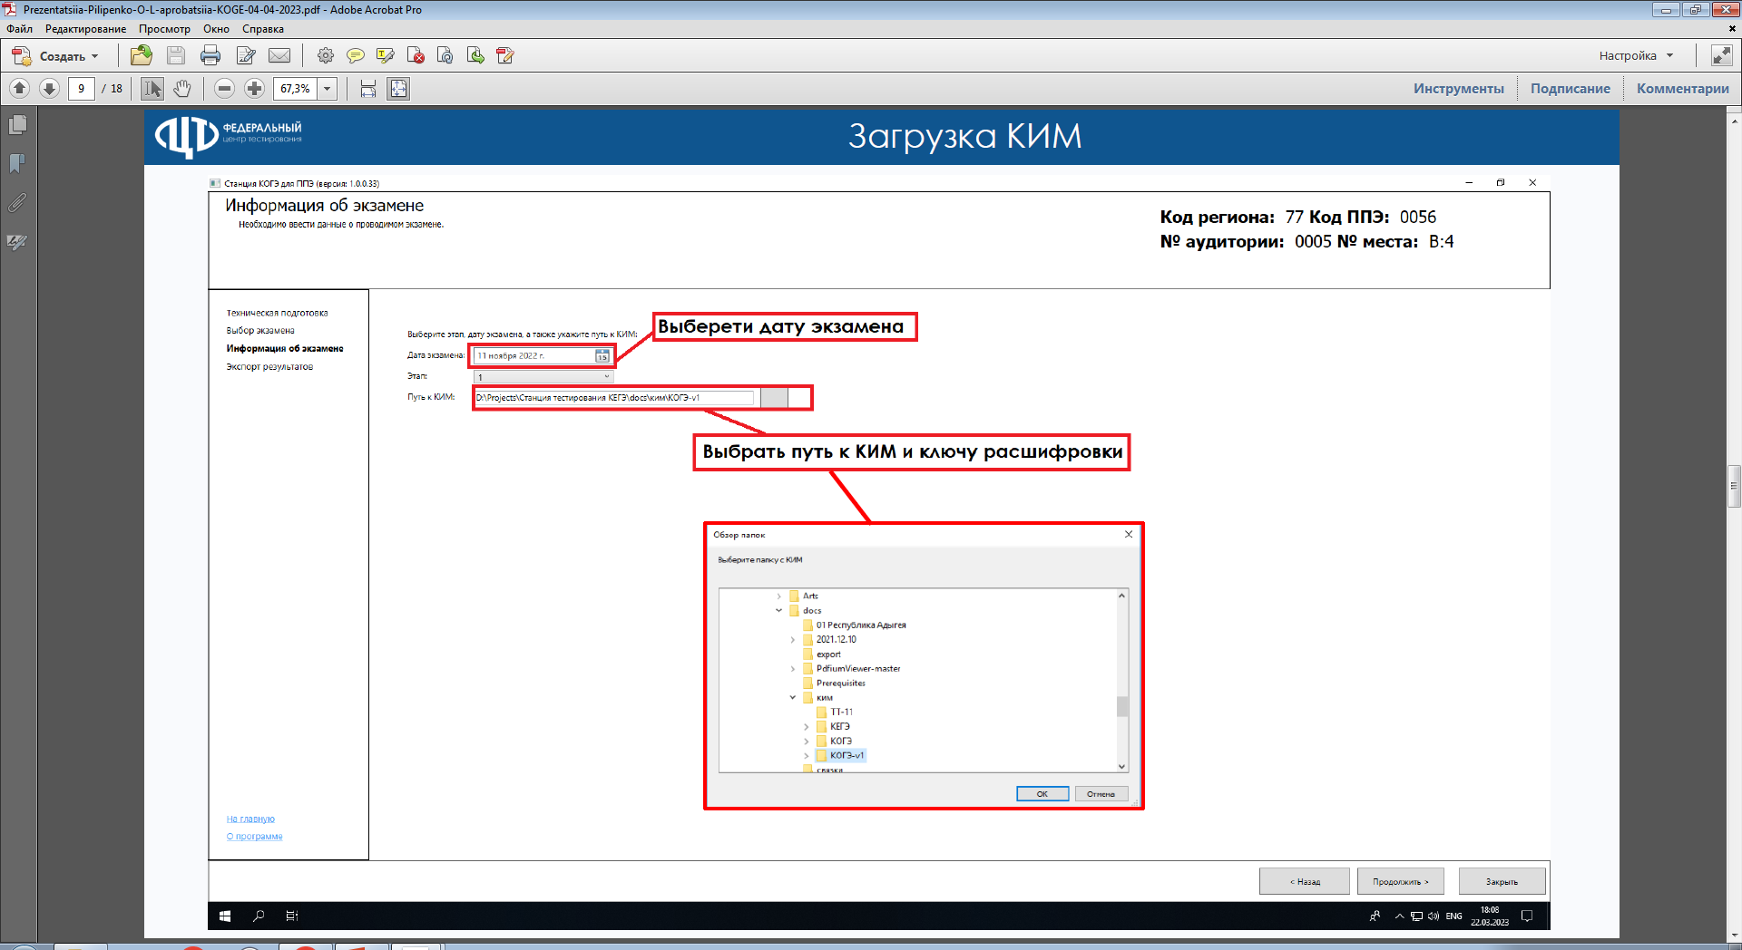
Организационно-технологическое обеспечение проведения ОГЭ по информатике и ИКТ в компьютерной форме (КОГЭ)
Загрузка КИМ после получения ключа расшифровки

Slide 21
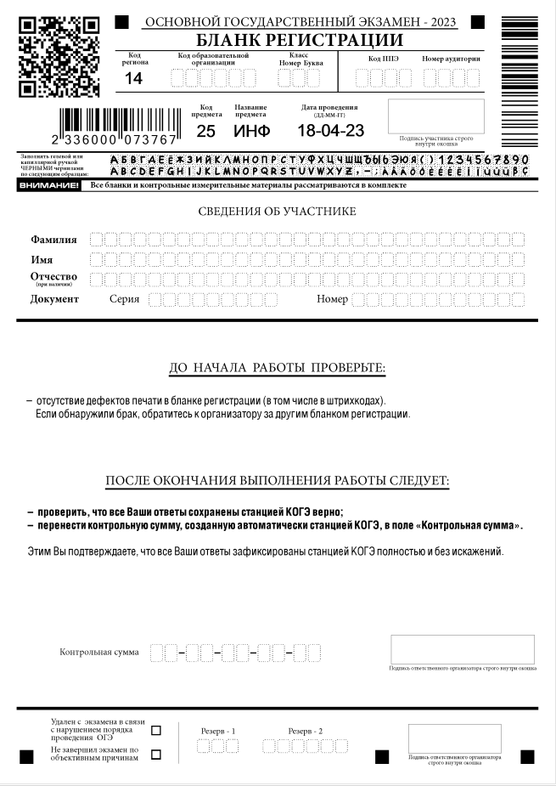
Организационно-технологическое обеспечение проведения ОГЭ по информатике и ИКТ в компьютерной форме (КОГЭ)
Организатор проводит инструктаж участников о порядке сдачи экзамена и заполнении бланков.
Участники вносят регистрационные сведения в бланк регистрации

Slide 22
Организационно-технологическое обеспечение проведения ОГЭ по информатике и ИКТ в компьютерной форме (КОГЭ)
Ввод номера бланка регистрации участником на станции КОГЭ

Slide 23
Организационно-технологическое обеспечение проведения ОГЭ по информатике и ИКТ в компьютерной форме (КОГЭ)
Инструкция к заданиям КИМ на станции КОГЭ

Slide 24
Организационно-технологическое обеспечение проведения ОГЭ по информатике и ИКТ в компьютерной форме (КОГЭ)
Регистрация участником на станции КОГЭ

Slide 25
Организационно-технологическое обеспечение проведения ОГЭ по информатике и ИКТ в компьютерной форме (КОГЭ)
Организатор объявляет о начале экзамена, фиксируя время начала и время окончания экзамена на доске
Продолжительность экзамена на выполнение всей работы отводится 2 часа 30 минут (150 минут).

Slide 26
Организационно-технологическое обеспечение проведения ОГЭ по информатике и ИКТ в компьютерной форме (КОГЭ)
Начало экзамена на станции КОГЭ

Slide 27
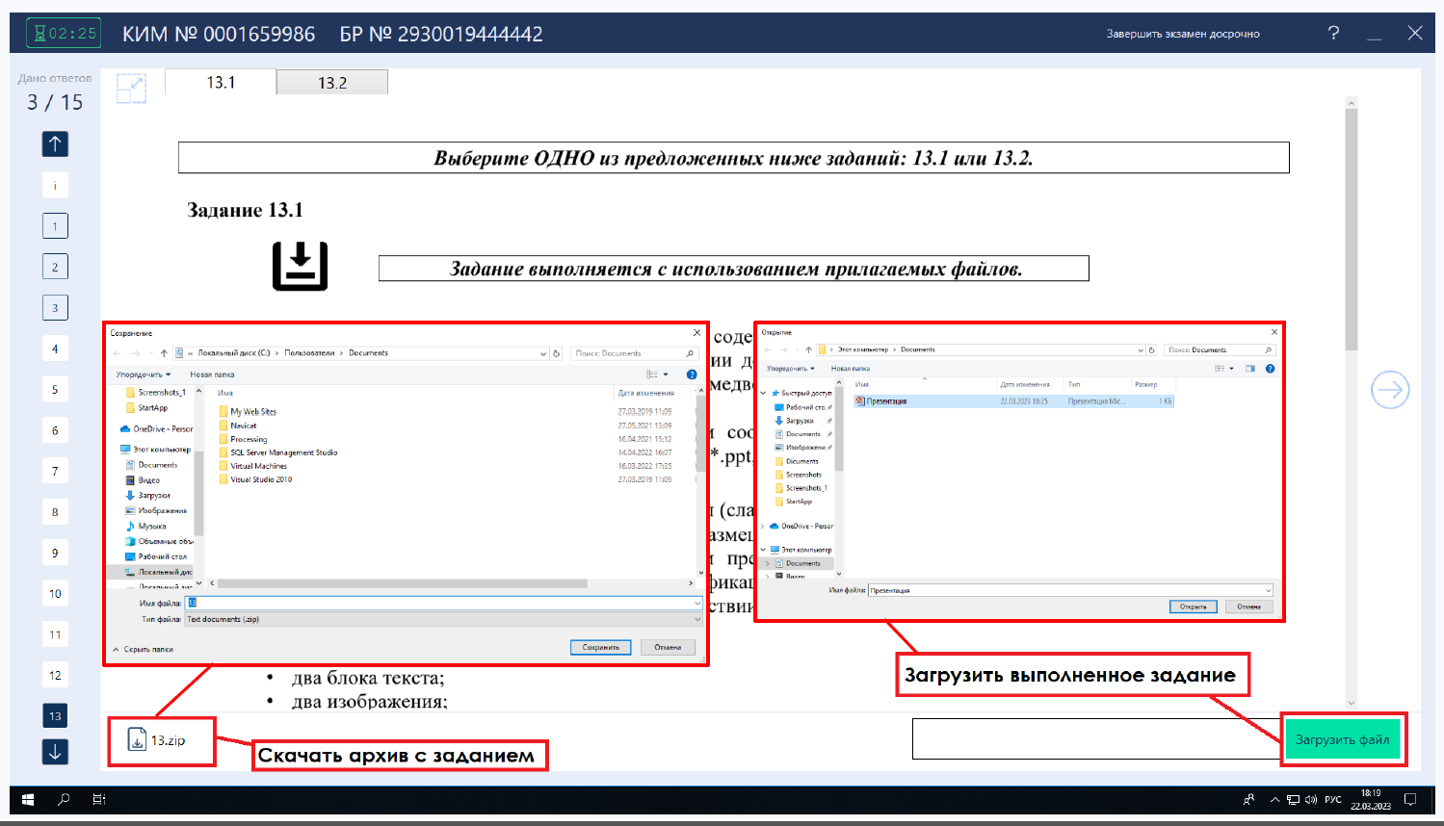
Организационно-технологическое обеспечение проведения ОГЭ по информатике и ИКТ в компьютерной форме (КОГЭ)
Задания с развернутым ответом

Slide 28
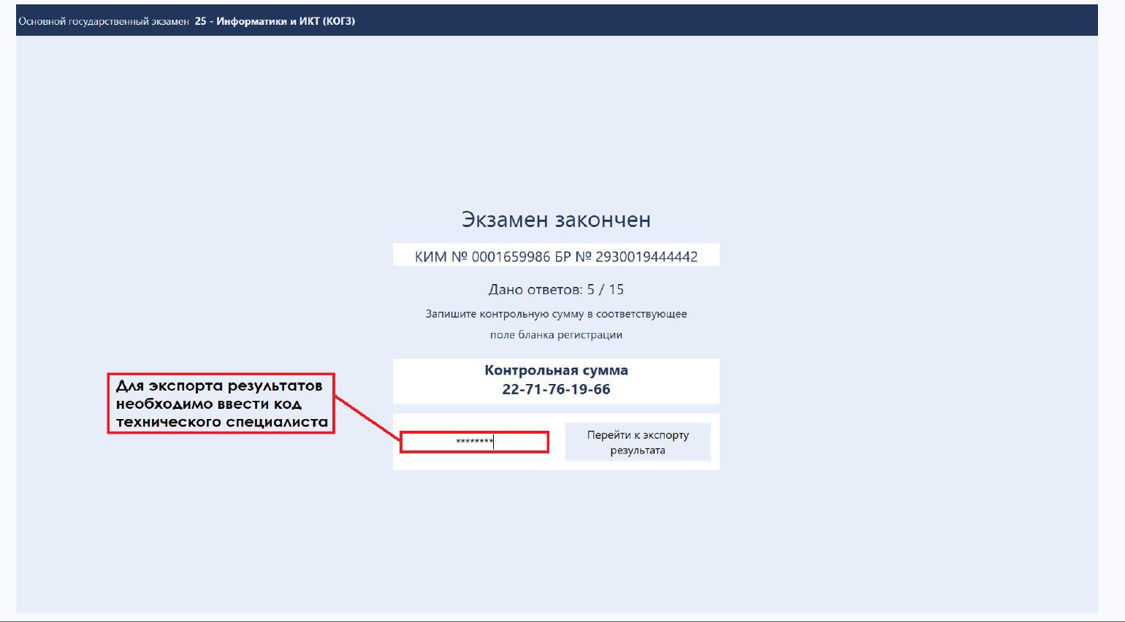
Организационно-технологическое обеспечение проведения ОГЭ по информатике и ИКТ в компьютерной форме (КОГЭ)
Завершения экзамена на станции

Slide 29
Организационно-технологическое обеспечение проведения ОГЭ по информатике и ИКТ в компьютерной форме (КОГЭ)
Завершения экзамена на станции
Участник после выполнения заданий записывает контрольную сумму в соответствующее поле бланка регистрации.

Slide 30
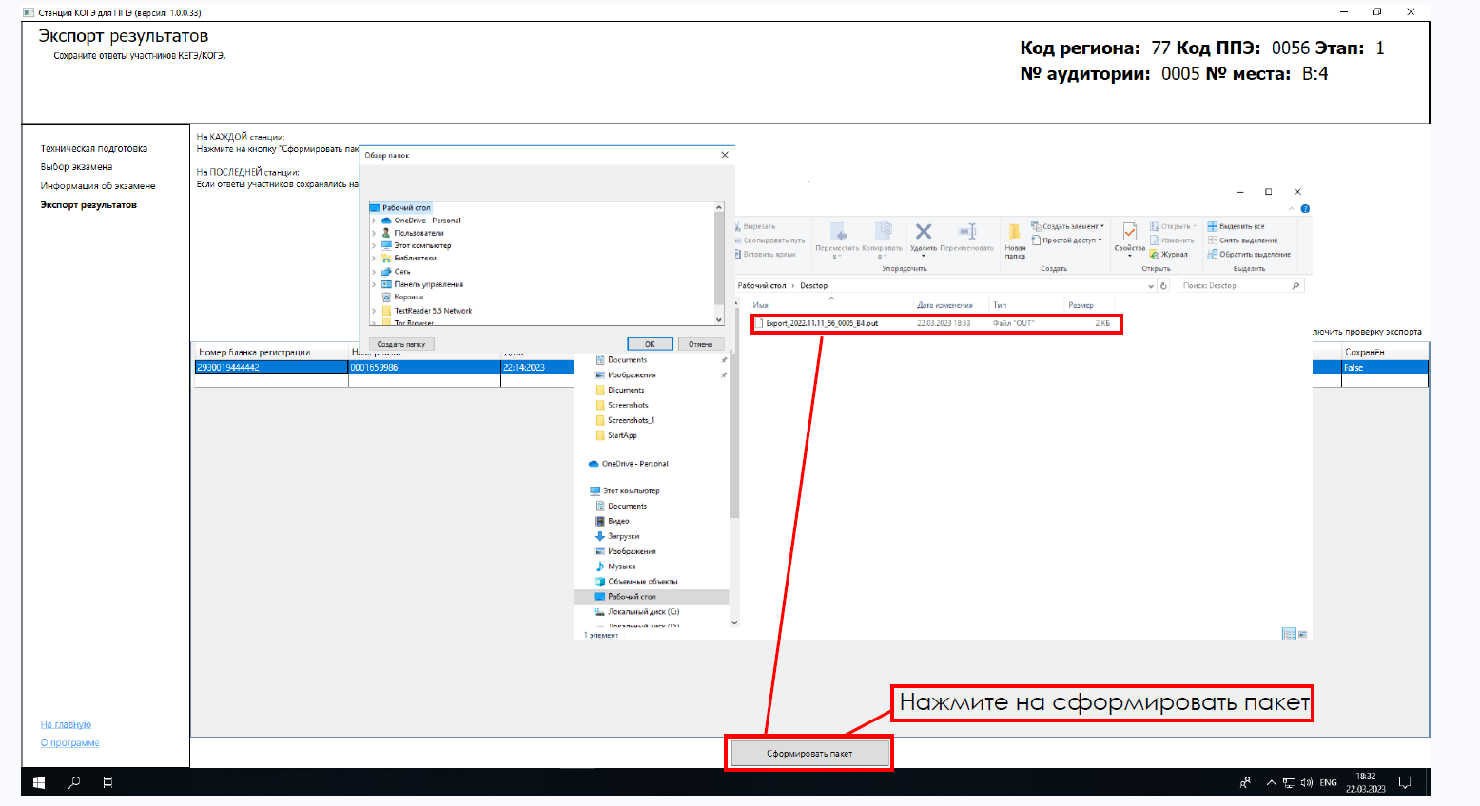
Организационно-технологическое обеспечение проведения ОГЭ по информатике и ИКТ в компьютерной форме (КОГЭ)
Экспорт ответов участников

Slide 31
Особенности организации и проведения ОГЭ по литературе
При выполнении заданий всех частей экзаменационной работы участник экзамена имеет право пользоваться орфографическим словарем, полными текстами художественных произведений, а также сборниками лирики (Список произведений, по которым могут формулироваться задания КИМ ОГЭ по литературе ОГЭ, представлен в Спецификации КИМ для проведения в 2023 ОГЭ по литературе).
Художественные тексты не предоставляются индивидуально каждому участнику экзамена. Участники экзамена по мере необходимости работают с текстами за отдельными столами, на которых находятся нужные книги. При проведении экзамена необходимо подготовить книги в нескольких экземплярах для каждой аудитории (в зависимости от наполнения). Книги следует подготовить таким образом, чтобы у участника экзамена отсутствовала возможность работать с комментариями и вступительными статьями к художественным текстам (если таковые имеются). Организатор обеспечивает равные условия доступа к художественным текстам для всех участников экзамена.

